Slide 1
1.1 DE GRONDWET VAN 1848
HOOFDSTUK 1
NEDERLAND VAN 1848 TOT 1914

Slide 2
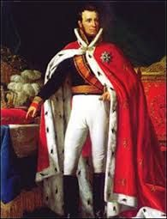
KONING WILLEM I 1813 - 1840
Taken vastgelegd in grondwet
Koning heeft veel macht
Willem I is staatshoofd en regeringsleider
Ministers zijn zijn dienaren
Willem I geeft opdracht om wetten uit te voeren aan ministers
Willem I benoemt en ontslaat ministers
Willem I benoemt leden van de 1e Kamer
Willem I regeert bij Koninklijk Besluit, waardoor hij zijn plannen niet met 2e Kamer hoeft te bespreken

Slide 3
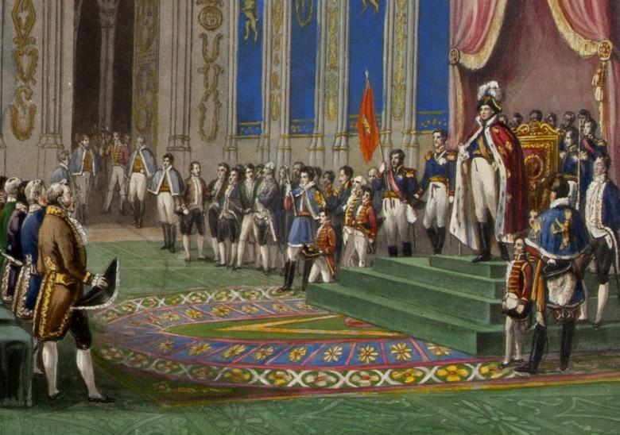
STATEN-GENERAAL 1813-1848
Parlement = volksvertegenwoordiging
Niet gekozen
1e kamer benoemd door de koning
2e kamer benoemd door Provinciale Staten →
Benoemd door besturen van steden en dorpen →
Rijke families
1815 Staten-Generaal in Brussel

Slide 4
OPKOMST VAN DE LIBERALEN VANAF 1825
Liberalen afkomstig uit hogere burgerij:
Betalen veel belasting
geen politieke macht
Liberalen eisen:
Censuskiesrecht om parlement te kiezen
Parlement beslist over plannen van regering
Burgerlijke vrijheden, zoals vrijheid van meningsuiting en godsdienstvrijheid
Economische vrijheden

Slide 5
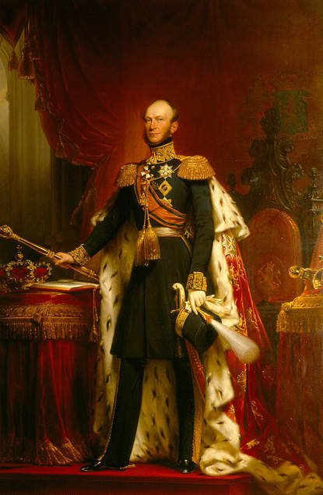
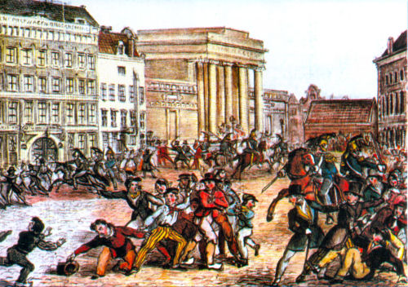
HET REVOLUTIEJAAR 1848
Overal in Europa revoluties door hogere burgerij, die politieke macht willen.
Willem II geeft opdracht voor een nieuwe grondwet aan de liberaal Thorbecke
Reden = Willem II wil revolutie in NL voorkomen en deel macht behouden
Koning Willem II
1848 Volksoproer op de dam in Amsterdam

Slide 6
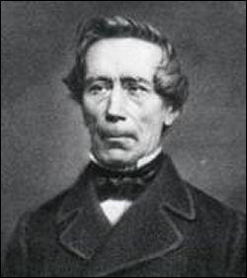
DE GRONDWET VAN RUDOLF THORBECKE 1848
Liberaal karakter (Thorbecke):
Vrijheidsrechten = klassieke grondrechten
Politieke verhoudingen tussen koning, ministers en parlement veranderen
Censuskiesrecht
Koning verliest macht door:
Verkiezing 1e kamer door Provinciale Staten
Censuskiesrecht
Ministeriële verantwoordelijkheid
In grondwet staan belangrijkste rechten en plichten van het volk en de spelregels van ons bestuur

Slide 7
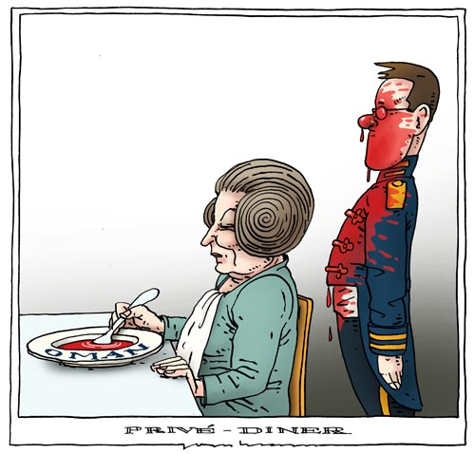
MINISTERIËLE VERANTWOORDELIJKHEID DE KONING IS ONSCHENDBAAR
Ministers moeten verantwoording afleggen voor eigen daden aan 2e kamer en niet meer aan de koning
Ministers moeten verantwoording afleggen voor daden van koning aan 2e kamer →
Ministeriele verantwoordelijkheid
De koning is onschendbaar; minister-president legt verantwoording af aan 2e kamer voor handelen van de koning
Dus koning krijgt minder macht en regering en 2e kamer krijgen meer macht

Slide 8
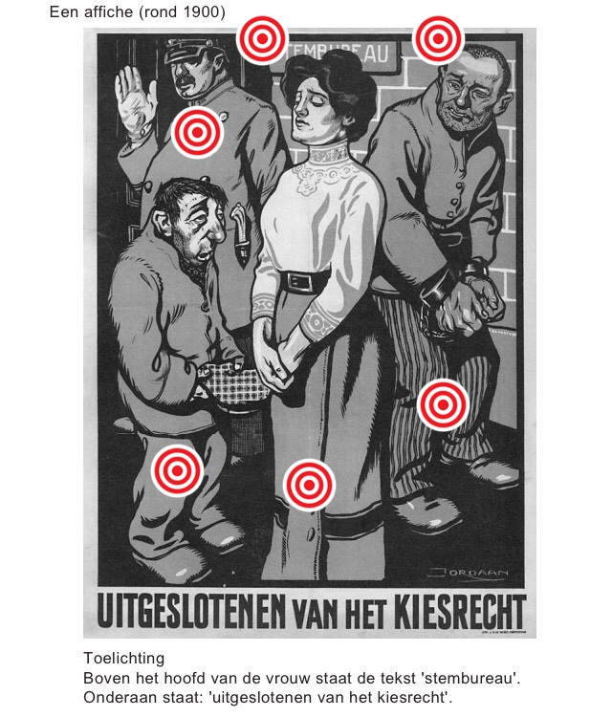
CENSUSKIESRECHT 1
Alleen mannen, die veel belasting betaalden, mochten stemmen; zij waren succesvol en dus geschikt om over belangrijke zaken te beslissen
In tegenstelling tot de armen, die vaak analfabeet waren en vrouwen

Slide 9
CENSUSKIESRECHT 2
DIRECT GEKOZEN
INDIRECT GEKOZEN
Gemeenteraad
Provinciale Staten
Tweede Kamer
Eerste Kamer door Provinciale Staten

Slide 10
DISTRICTENSTELSEL
Vertegenwoordigers worden voor de Tweede Kamer gekozen via het districtenstelsel
NL is opgedeeld in 100 districten
Elk district kiest één vertegenwoordiger
Alle partijen kunnen meedoen in alle districten
Alleen de winnaar van het district gaat naar de Tweede Kamer

Slide 11
VOOR- EN NADELEN VAN HET DISTRICTENSTELSEL
VOORDELEN
NADELEN
Elk district in NL is vertegenwoordigd in de 2e kamer
Kiezers hebben een band met ’hun’ volkvertegenwoordiger
Grote groepen kiezers kunnen niet vertegenwoordigd zijn in de 2e Kamer; geen evenredige vertegenwoordiging
Kleine partijen komen moeilijk in de 2e kamer

Slide 12
PARLEMENT = STATEN-GENERAAL = 2E EN 1E KAMER WETGEVENDE EN CONTROLERENDE MACHT
Parlement = volksvertegenwoordiging = Staten-Generaal
S-G bestaat uit Eerste en Tweede Kamer
Parlement heeft hoogste macht in NL; zij controleren de regering
Tweede Kamer heeft nu 150 leden
Eerste kamer heeft nu 75 leden
Tweede Kamer belangrijker dan Eerste Kamer, omdat:
Tweede Kamer heeft meer rechten en wordt direct gekozen
Eerste Kamer heeft minder rechten en wordt indirect gekozen

Slide 13
RECHTEN VAN HET PARLEMENT
CONTROLERENDE RECHTEN
WETGEVENDE RECHTEN
Recht van enquête (1e en 2e Kamer)
Recht van interpellatie (1e en 2e Kamer)
Recht van budget (1e en 2e Kamer)
Recht van amendement (2e Kamer)
Recht van initiatief (2e Kamer)

Slide 14
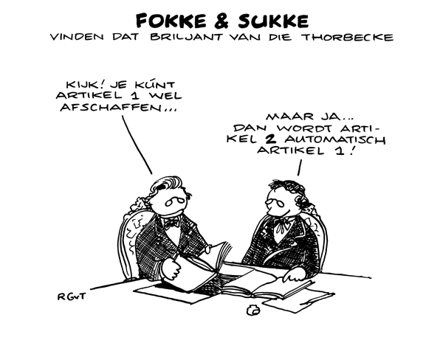
KLASSIEKE GRONDRECHTEN 1848
Klassieke grondrechten = vrijheidsrechten
Doel klassieke grondrechten in grondwet → Burgers beschermen tegen overheid
Recht op gelijke behandeling (art. 1)
Vrijheid van meningsuiting
Vrijheid van drukpers
Vrijheid van vereniging en vergadering
Vrijheid van godsdienst → scheiding van kerk en staat
Vrijheid van onderwijs

